Slide 1
S
SECSCORE
Maturidade de segurança
com método.
Avaliação trimestral CIS Critical Security Controls v8.1, geração SMART por IA e relatório para o board — em SaaS.
153 safeguards
18 controles CIS
7 setores avaliados
Apresentação comercial · maio 2026
01 / 13

Slide 2
S
O PROBLEMA
O CISO ainda apresenta segurança em opinião.
Sem evidência por controle, a conversa com o board, com o seguro cyber e com o auditor trava.
R$ 4,9 mi
204 dias
38%
2%
Custo médio de breach
para empresa de médio porte
Tempo médio para
detectar um breach
Das PMEs brasileiras
se auto-avaliam ao mínimo
Multa LGPD sobre
faturamento
IBM 2024
Verizon DBIR 2024
CIS IG survey
ANPD
secscore.nobug.com.br · maturidade de segurança com método
02 / 13

Slide 3
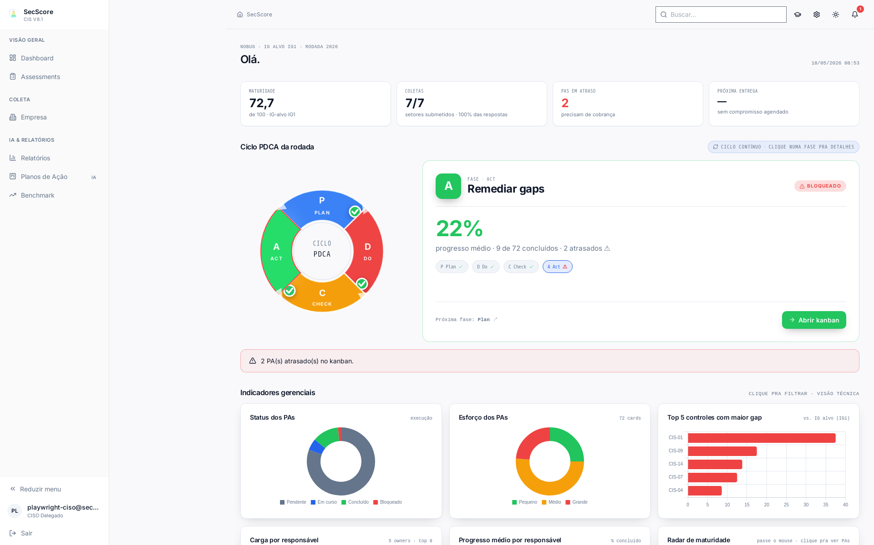
S
O QUE É O SECSCORE
Um SaaS de maturidade CIS v8.1
que substitui a planilha.
Coleta participativa · validação SMART por IA · relatório executivo — ciclo PDCA trimestral.
✓
Coleta participativa
Cada setor responde só o que é dele.
✓
SMART por IA
Claude gera planos validados — chega de “mapear estado atual”.
✓
Board-ready
PDF executivo de 6 páginas e radar de maturidade clicável.
✓
Benchmark
Posição percentil vs PMEs brasileiras auto-avaliadas.
secscore.nobug.com.br · maturidade de segurança com método
03 / 13

Slide 4
S
METODOLOGIA
CIS Critical Security Controls v8.1 — o quê e como.
Padrão internacional mantido pelo Center for Internet Security (EUA), adotado por NIST, ISO 27001 e seguros cyber.
IG1
IG2
IG3
Higiene básica
Risco moderado
Setor crítico
56 safeguards
+74 safeguards
+23 safeguards
PME até 50 colaboradores
Maioria das médias
Reguladas / dados sensíveis
secscore.nobug.com.br · maturidade de segurança com método
04 / 13

Slide 5
S
FLUXO TRIMESTRAL
PDCA em 4 etapas — uma rodada por trimestre.
01
02
03
04
PLAN
DO
CHECK
ACT
Onboarding
Coleta participativa
IA + radar
Plano de ação
CISO define escopo,
IG-alvo e setores.
Respondentes setoriais
avaliam por magic-link.
Claude valida SMART.
Radar mostra lacunas.
Kanban PDCA com
responsável e prazo.
Ciclo se repete a cada 90 dias. Score evolui. Histórico fica auditável.
secscore.nobug.com.br · maturidade de segurança com método
05 / 13

Slide 6
S
INTERFACE · DASHBOARD
Tudo o que o CISO precisa
em uma tela.
Score atual, PDCA ponderado, top 5 riscos materiais e radar dos 18 controles — clicável.
Score 0–100 ponderado por IG
Risco residual em R$
Tudo clicável → board kanban
secscore.nobug.com.br · maturidade de segurança com método
06 / 13

Slide 7
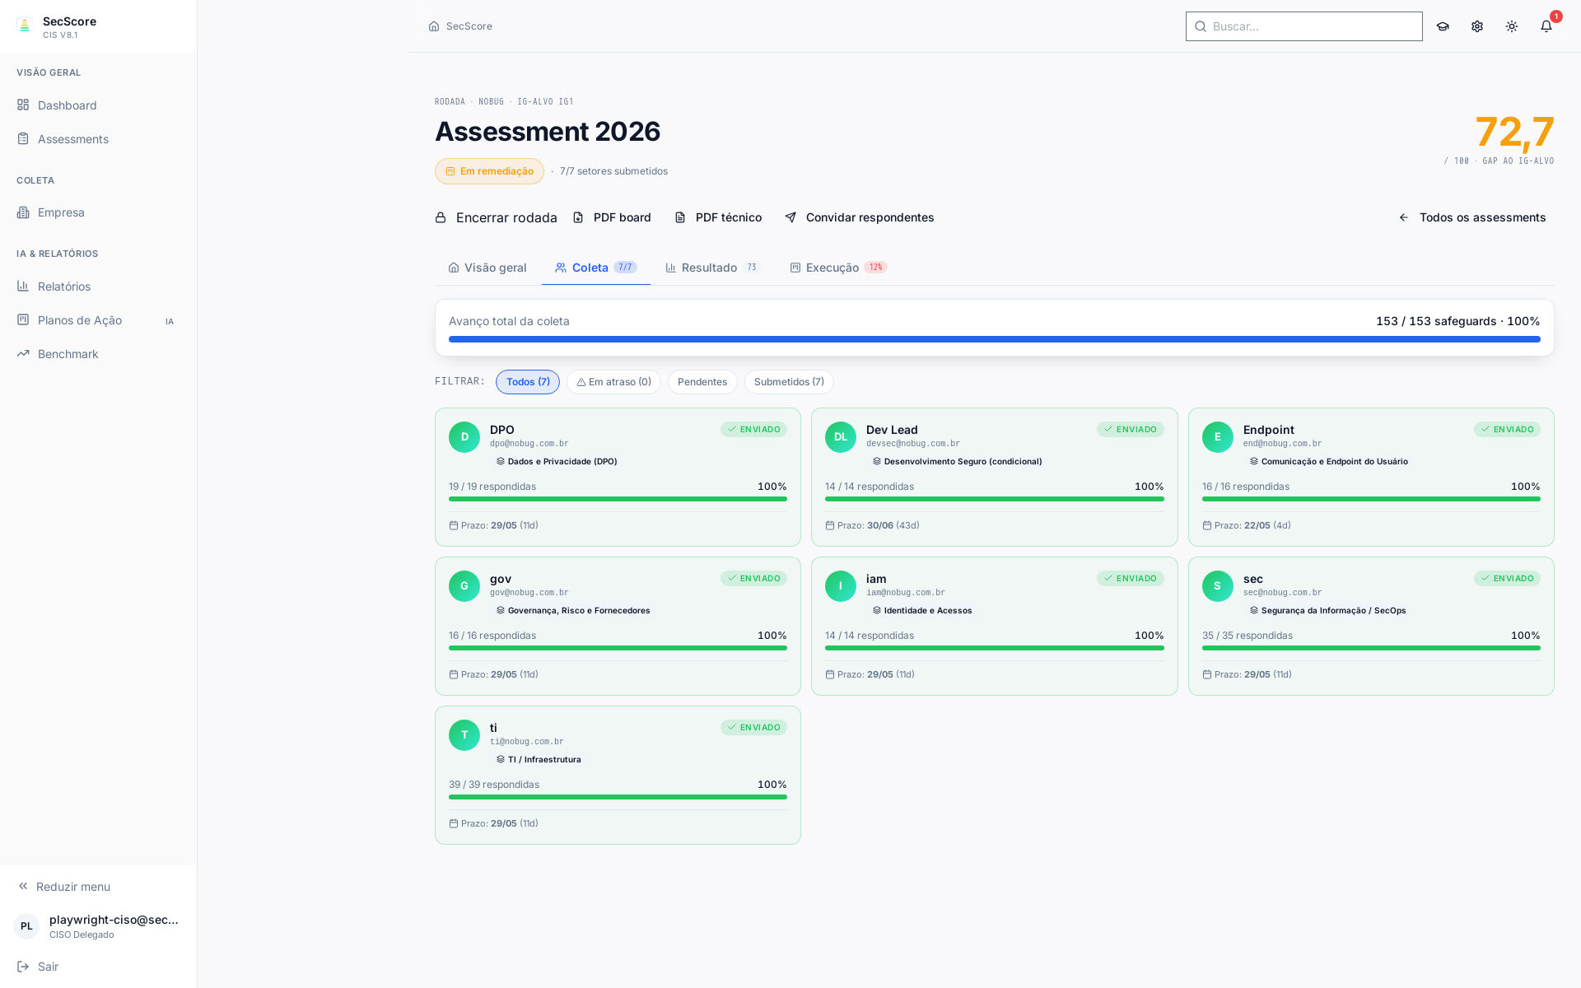
S
COLETA · POR RESPONDENTE
Cada setor responde
só o que é dele.
Respondente recebe magic-link. Vê só os safeguards do seu domínio. Salva sozinho.
Sem cadastro
Mobile-friendly
Auto-save a cada resposta
secscore.nobug.com.br · maturidade de segurança com método
07 / 13

Slide 8
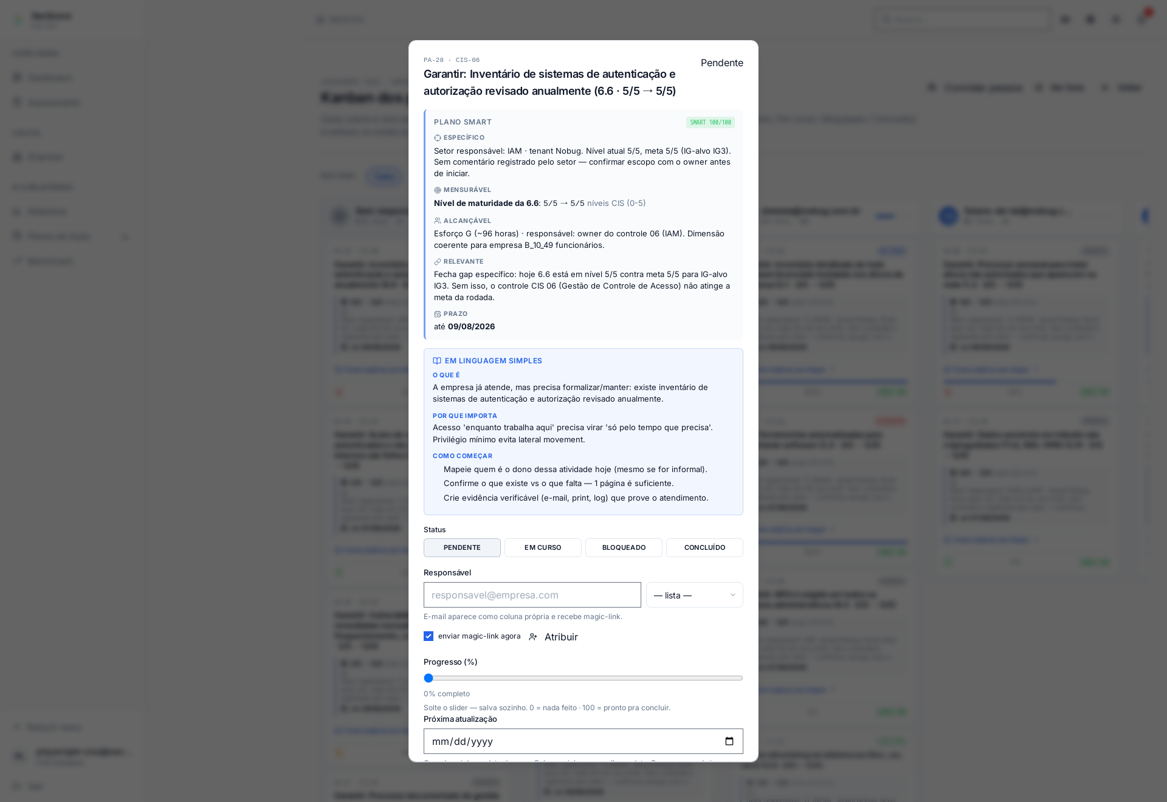
S
AÇÃO · KANBAN SMART
Plano de ação
validado por IA.
Claude gera SMART. Validador rejeita plano genérico. CISO arrasta entre raias PDCA.
Specific + Measurable obrigatórios
Responsável + prazo
Promoção automática a DONE
secscore.nobug.com.br · maturidade de segurança com método
08 / 13

Slide 9
S
QUEM RESPONDE
Coleta dividida em 7 setores —
cada um só responde o seu.
Reduz tempo de coleta e elimina respostas fora de domínio.
TI / Infra
SecOps
IAM
Inventário, rede, backup
Logs, SIEM, resposta
Identidade, MFA, acesso
Endpoint
Dados
GRC
Estações, EDR, browser
Classificação, criptografia, backup
Política, fornecedor, conscientização
DevSecOps
SDLC, dependências, ambiente
secscore.nobug.com.br · maturidade de segurança com método
09 / 13

Slide 10
S
POR QUE SECSCORE
5 diferenciais frente a planilhas e Vanta / Drata.
01
PT-BR de verdade
Glossário CIS adaptado à realidade brasileira (LGPD, ANPD, GRC local).
02
IA que valida
Validador rejeita planos genéricos — força ações específicas + mensuráveis.
03
Tradução leiga
Cada controle vem com O QUE É / POR QUE IMPORTA / COMO COMEÇAR.
04
Board-ready
PDF executivo de 6 páginas em linguagem de risco, não de framework.
05
Preço justo p/ Brasil
Vanta cobra US$ 8-15k/ano. SecScore parte de R$ 299/mês — mesmo rigor metodológico.
secscore.nobug.com.br · maturidade de segurança com método
10 / 13

Slide 11
S
PÚBLICO E POSIÇÃO
PME e média brasileira (50–500 colaboradores).
Setores regulados (saúde, financeiro, jurídico) e empresas no caminho ISO 27001 / SOC 2 ganham mais.
POPULAR
Starter
Pro
Enterprise
R$ 299/mês
R$ 799/mês
R$ 1.499+
✓
Até 3 respondentes
✓
Até 15 respondentes
✓
RBAC avançado
✓
1 assessment
✓
Assessments ilimitados
✓
API + webhooks
✓
Suporte e-mail
✓
Benchmark + radar
✓
SLA + onboarding
✓
PDF executivo
✓
Multi-tenant CISO
Onboarding e migração de planilha incluídos. Compromisso anual: 2 meses grátis.
secscore.nobug.com.br · maturidade de segurança com método
11 / 13

Slide 12
S
PRÓXIMOS PASSOS
Como começar — em 30 dias.
Semana 1
Kickoff
CISO valida escopo, IG-alvo, lista de respondentes setoriais.
Semana 2
Coleta participativa
Magic-link para cada respondente. Coleta acontece em paralelo.
Semana 3
Análise + planos
IA gera SMART, CISO ajusta, prioriza top 5 riscos.
Semana 4
Entrega ao board
PDF executivo de 6 páginas + apresentação ao comitê.
Quer ver o produto em 10 min? Marca uma demo.
guilherme@nobug.com.br
secscore.nobug.com.br · maturidade de segurança com método
12 / 13

Slide 13
S
SECSCORE
Obrigado.
Maturidade vira evidência. Evidência vira decisão.
Guilherme Mota Stockmann
Sócio · NoBug Tecnologia
guilherme@nobug.com.br
secscore.nobug.com.br

